Slide 1
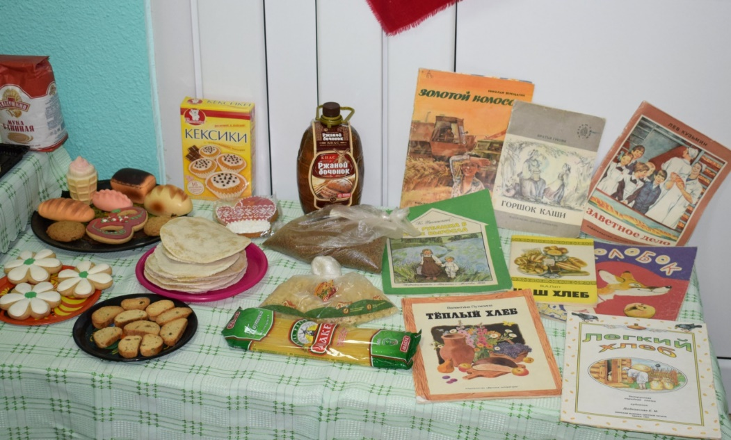
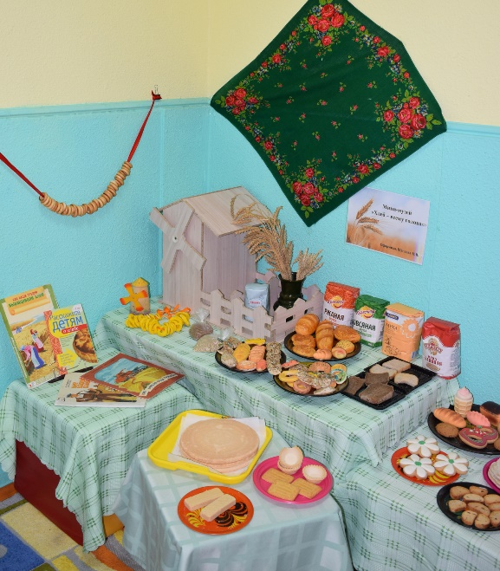
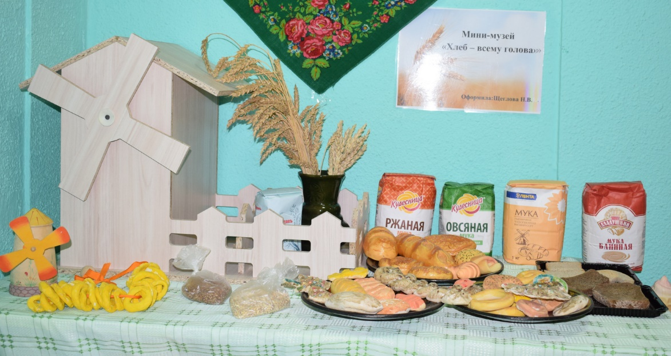
Мини-музей
«Хлеб-всему голова»
Задачи: Расширять и углублять знания детей с процессом выращивания хлеба; дать представление о том, как хлеб пришел к нам на стол; продолжать знакомить с трудом людей, их слаженность и взаимопомощь в работе, на механизацию труда.

Slide 2
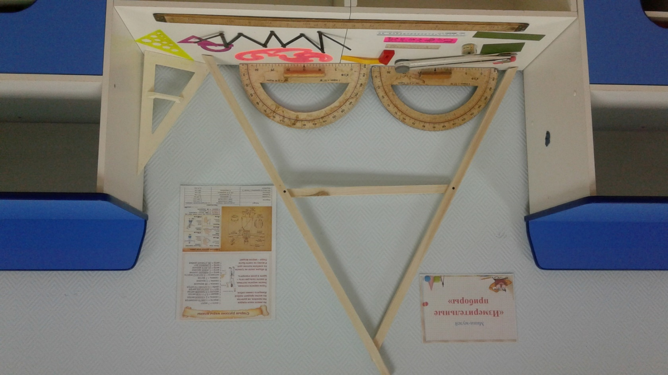
Мини-музей
«Измерительные приборы»
Задачи: Расширять представления воспитанников об измерительных приборах. Развивать у воспитанников интерес к измерительной деятельности; практические навыки; познавательный интерес; желание наблюдать, исследовать, получать новые знания

Slide 3
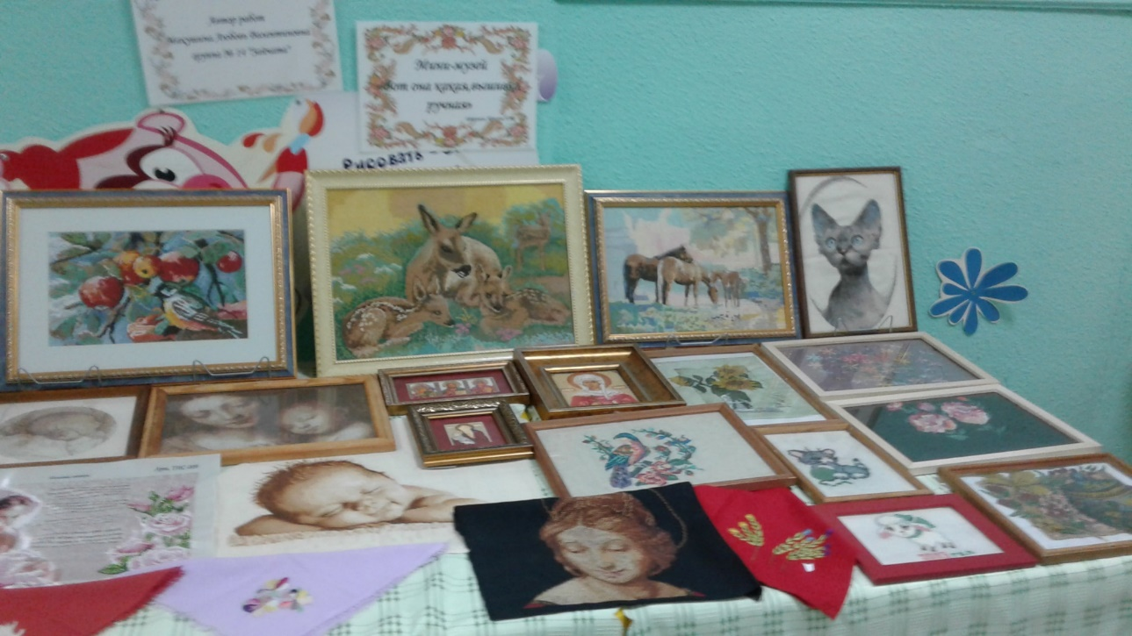
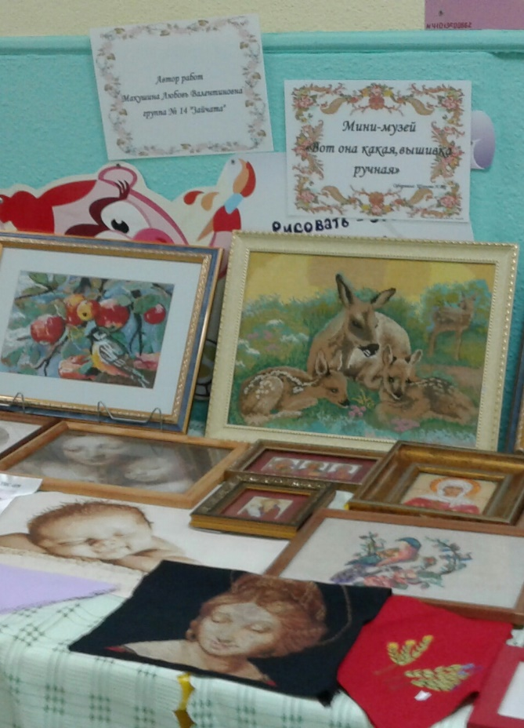
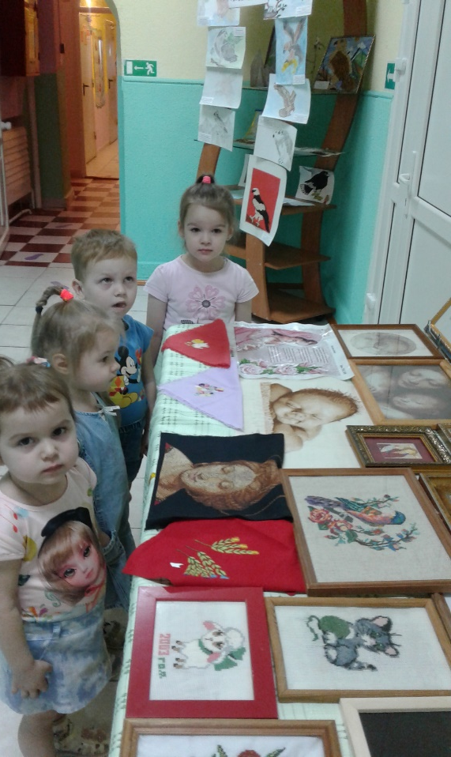
Мини-музей
Вот она какая, вышивка ручная
Задачи: Познакомить детей с историей русской вышивки. Показать красоту вышитых изделий. Воспитывать уважение к труду вышивальщиц. Показать взаимосвязь явлений природы с народным творчеством. Развивать художественный вкус.

Slide 4
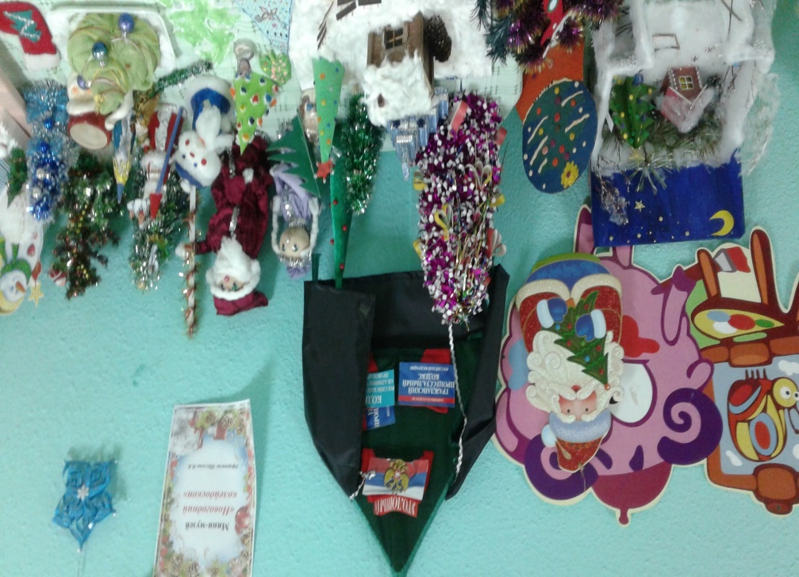
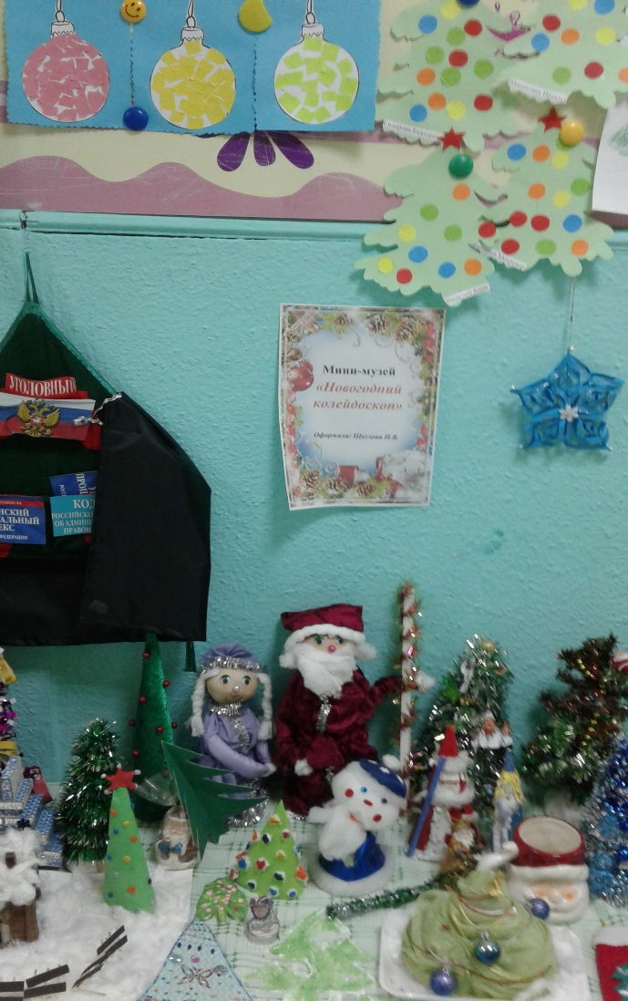
Мини-музей
«Новогодний калейдоскоп»
Задачи: Расширение знаний детей о празднике «Новый год», представления о зиме; знакомство с обычаями и традициями, характерными для этого праздника, с его героями и атрибутами и развитие желания принимать активное участие в празднике.

Slide 5
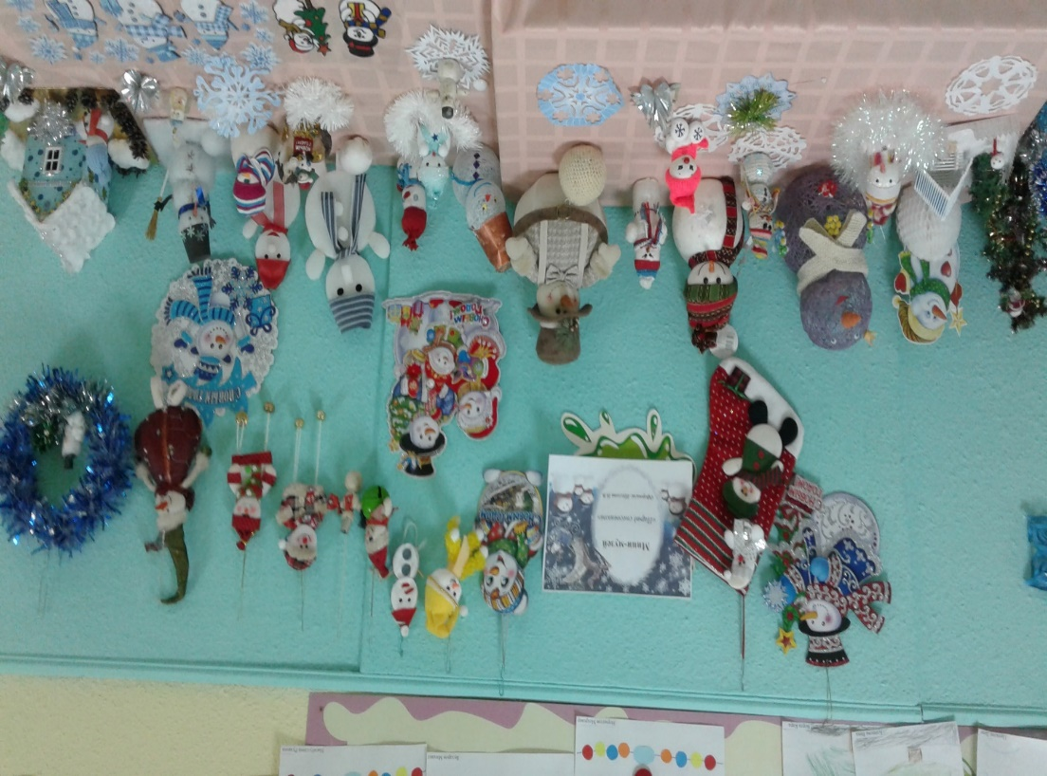
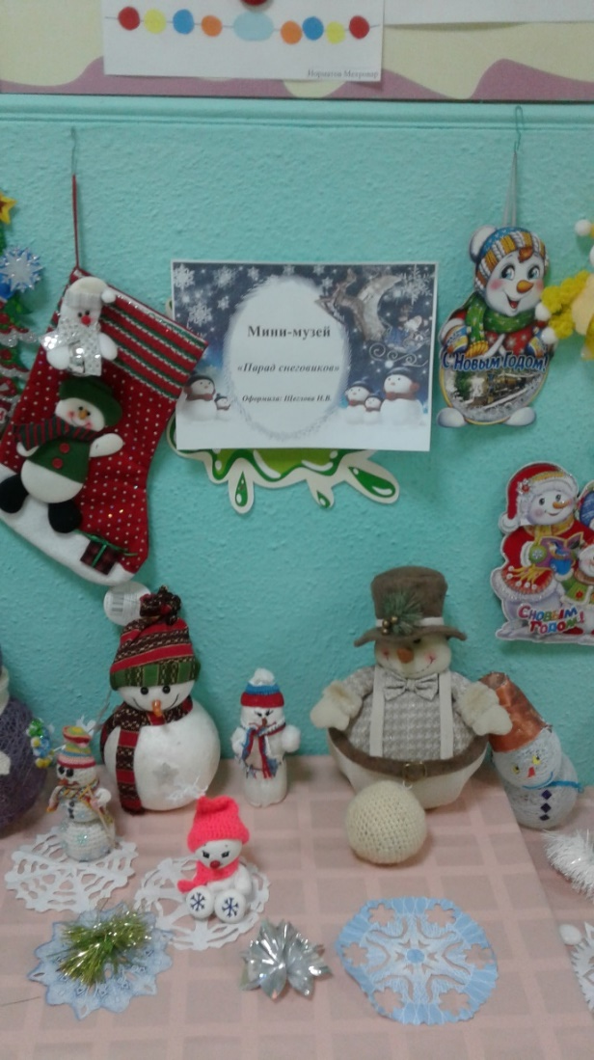
Мини-музей
«Парад снеговиков»
Снеговик является самым популярным зимним сказочным героем (конечно, после Деда Мороза и Снегурочки). Он встречает нас в начале зимы, помогает провести новогодние праздники и зимние каникулы, и прощается с зимой снеговик вместе с нами. В каждом дворе, на каждом участке, и даже в каждом доме стоит свой снеговик, неповторимый, но обязательно с морковкой, головным убором и улыбкой до ушей!

Slide 6
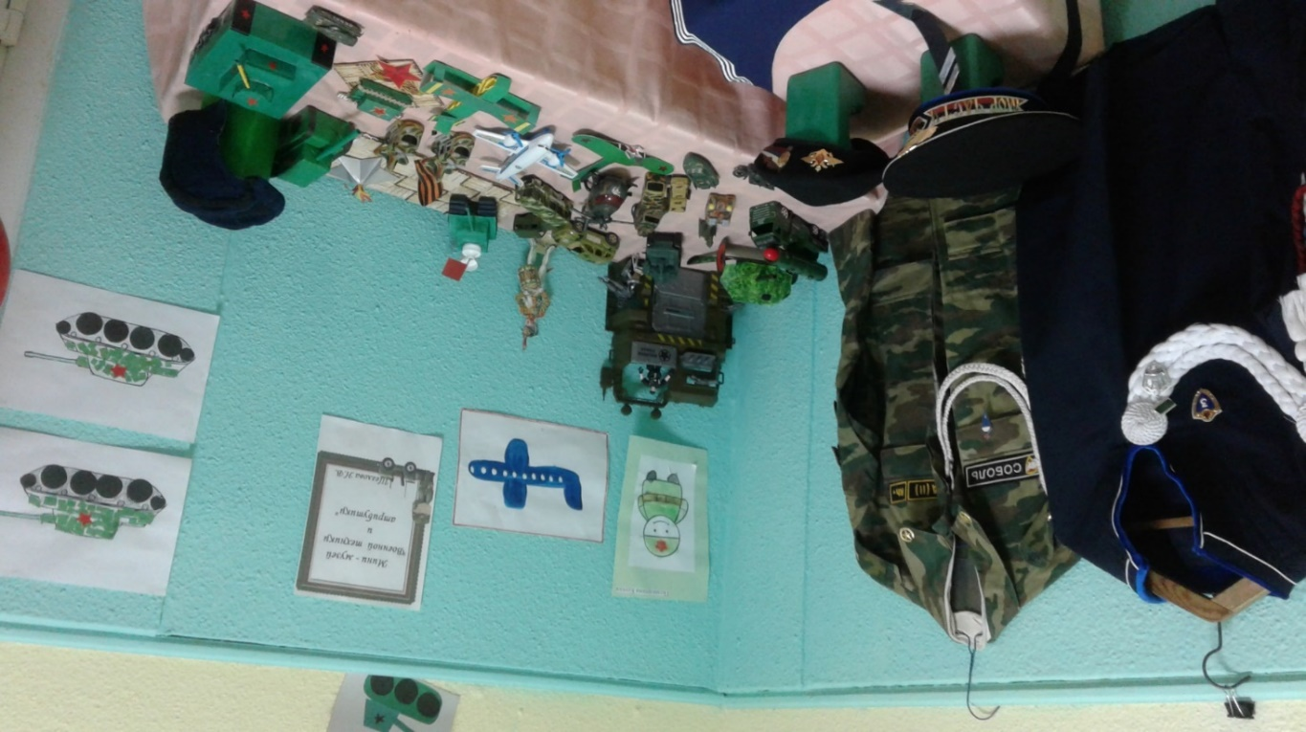
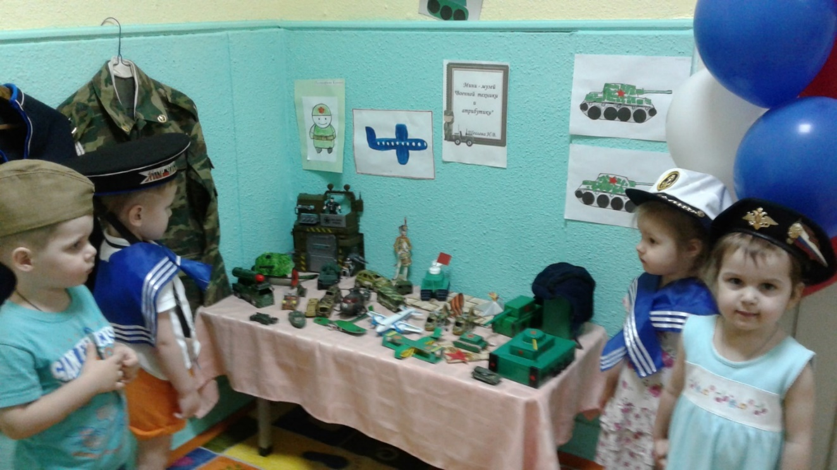
Мини-музей
«Военная техника и атрибутика»
Задачи: Расширять представления детей о Российской Армии, о родной стране, о государственных праздниках (День защитника Отечества, День Победы); развивать любознательность, расширять кругозор детей; воспитывать любовь к Родине, уважение к Защитникам Отечества.

Slide 7
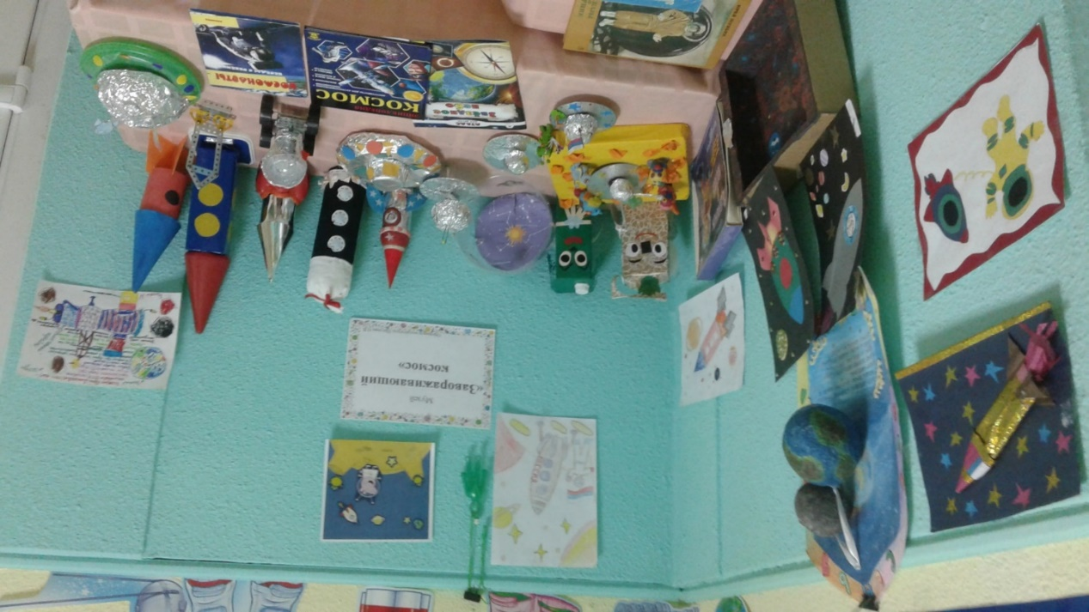
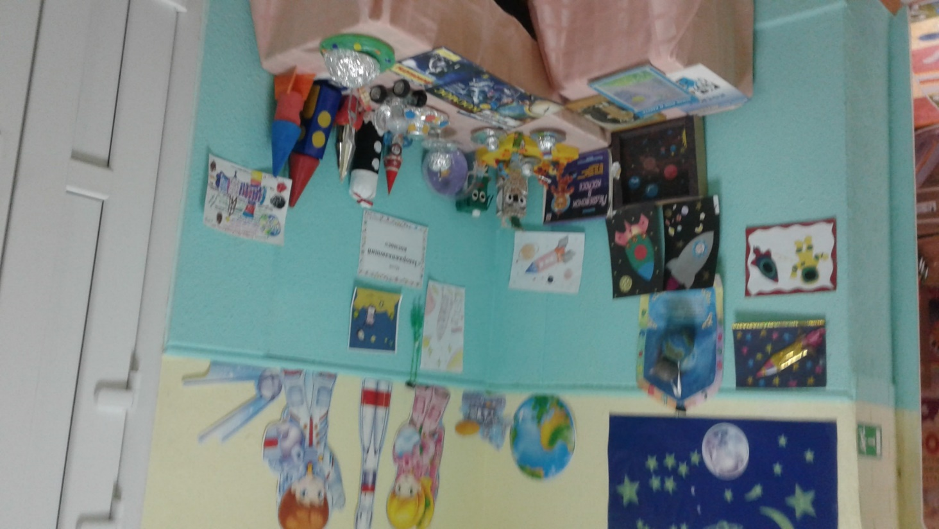
Мини-музей «Завораживающий космос»
Задачи: Расширять у дошкольников представлений о Вселенной, Солнечной системе и ее планетах, о роли человека в изучении космического пространства; привлечение родителей к проблеме развития познавательной сферы ребенка, представлений о роли человека в изучении космического пространства

Slide 8
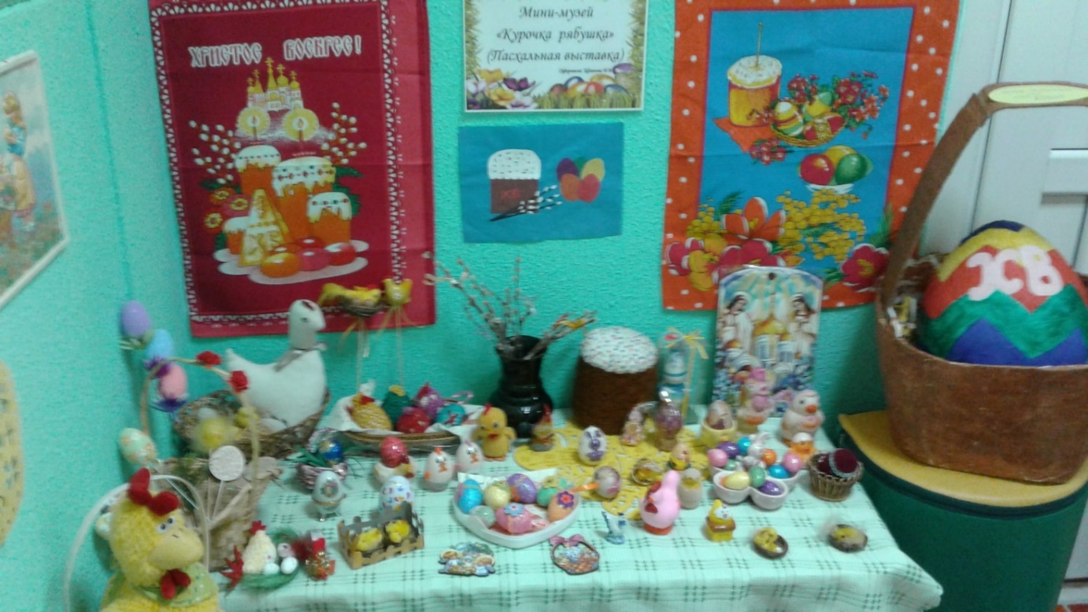
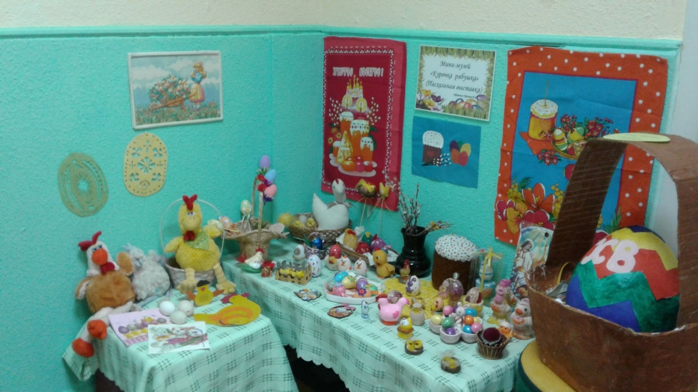
Мини-музей
«Курочка Рябушка
(Пасхальная)»
Задачи: Расширить знания детей о празднике Пасха.
Познакомить с росписью яиц, с народными пасхальными традициями и играми. Воспитывать интерес к жизни русского народа.

Slide 9
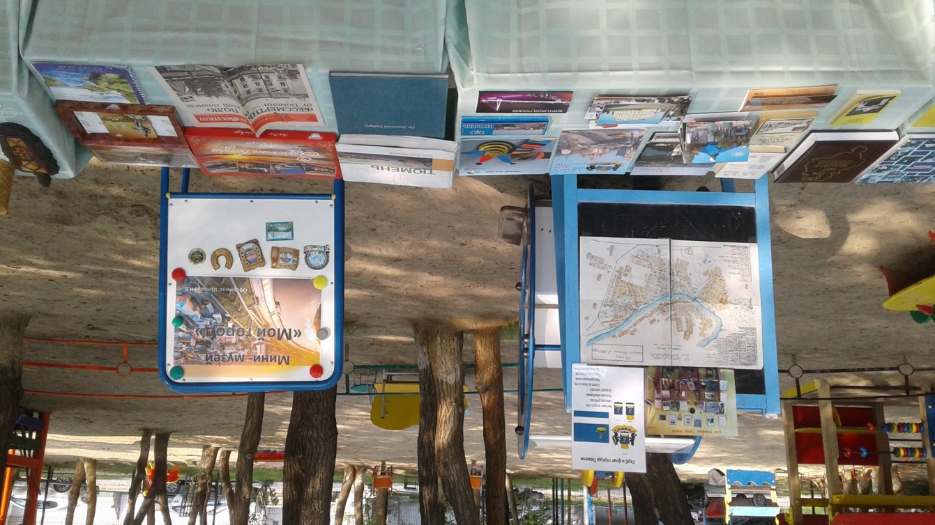
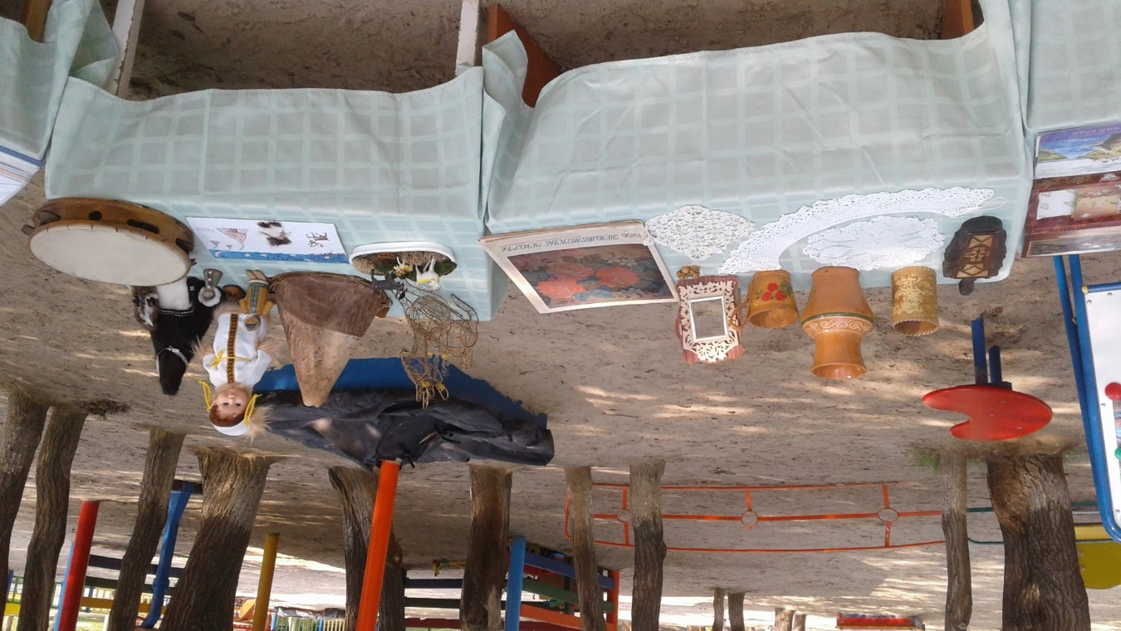
Мини-музей
«Мой город»
Задачи: Расширять кругозор дошкольников, дает возможность обогатить знания детей об окружающем мире. Создание мини-музеев помогает приобщать детей к истокам народной и национальной культуры, способствует сохранению народных традиций, воспитанию чувства патриотизма и духовности.

Slide 10
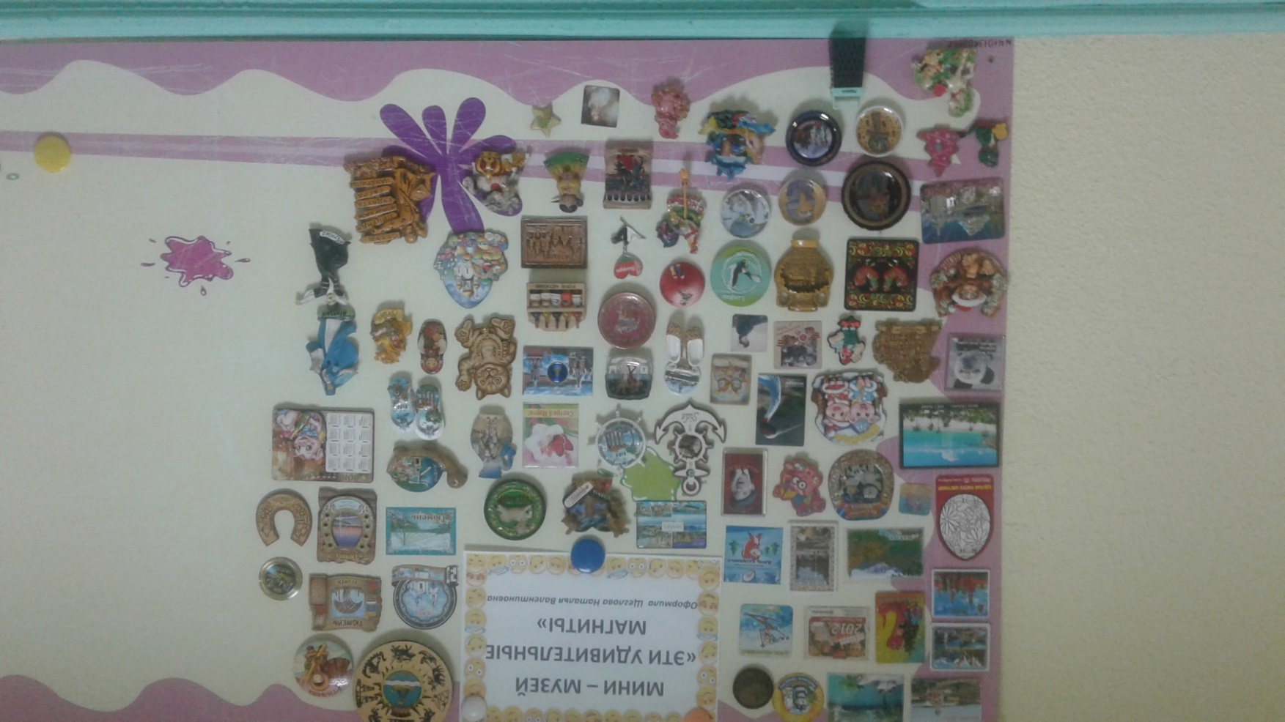
Мини-музей
«Эти удивительные магниты»
Задачи: Расширить у детей дошкольного возраста основ знаний и представлений о магнитах; расширение знаний о географии Российской Федерации.

Slide 11
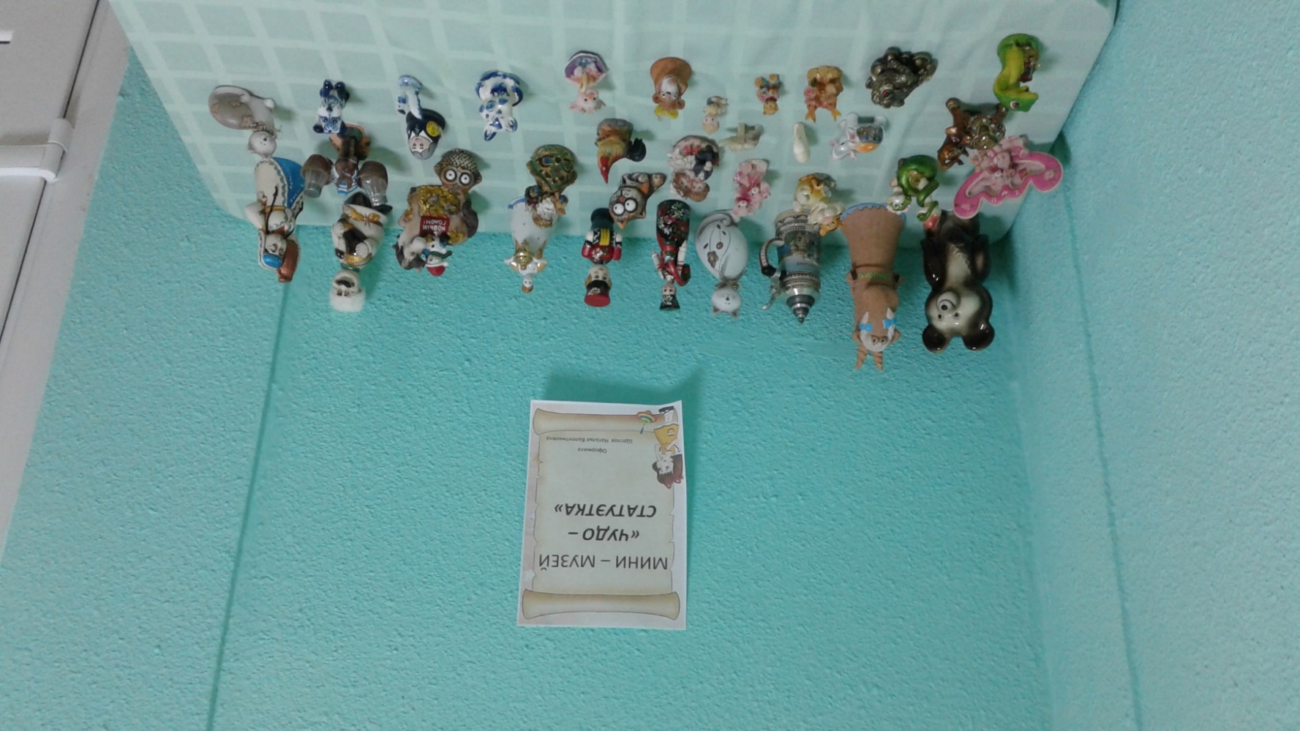
Мини-музей
«Чудо-статуэтка»
Задачи: Приобщать дошкольников к культурно – эстетическим ценностям, побуждать к творческой деятельности, воспитывать любовь к творчеству.

Slide 12
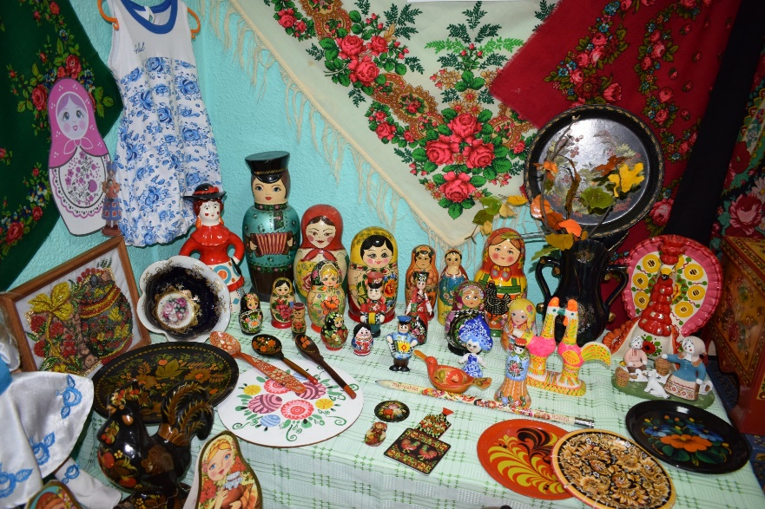
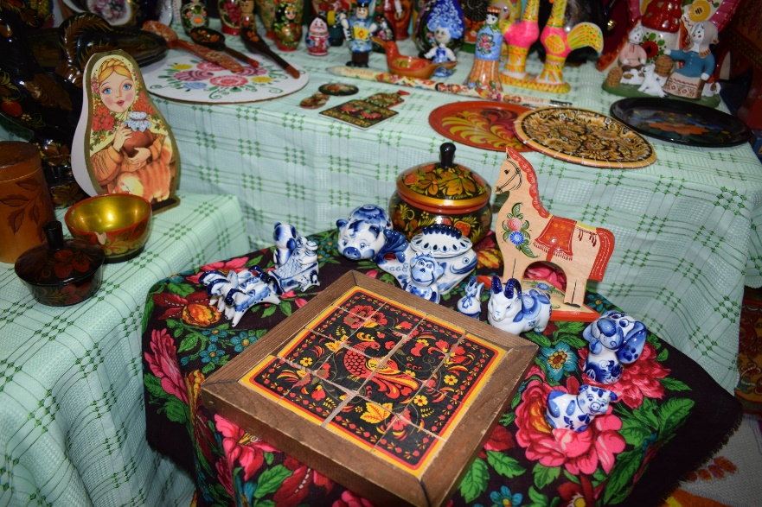
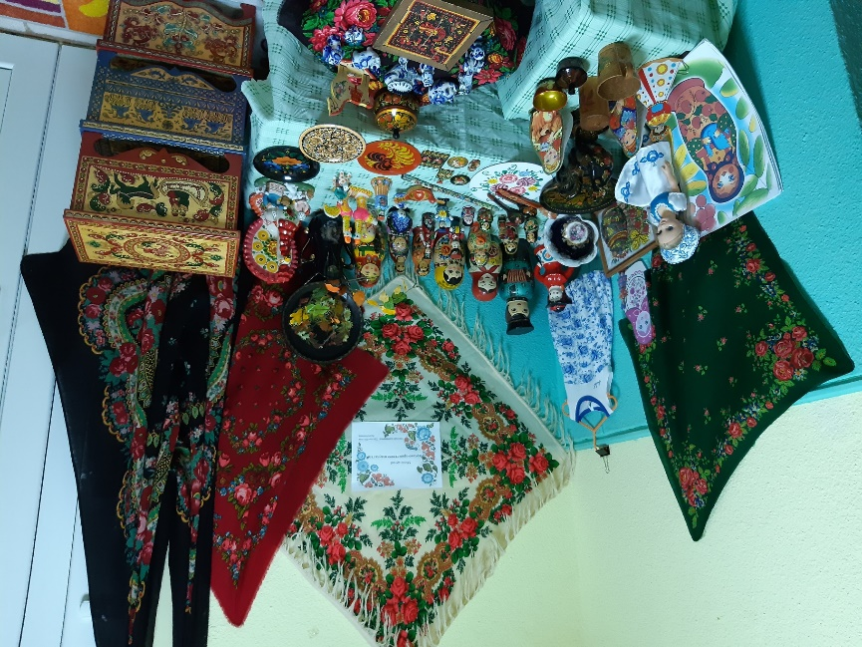
Мини-музей
«Народно-прикладное искусство»
Задачи: формировать у детей дошкольного возраста представления о народном декоративно-прикладном искусстве, развивать художественные способности. Знакомить детей с народными промыслами России и края. Воспитывать у детей патриотические чувства на русских народных традициях ,на истории нашего народа.

Slide 13
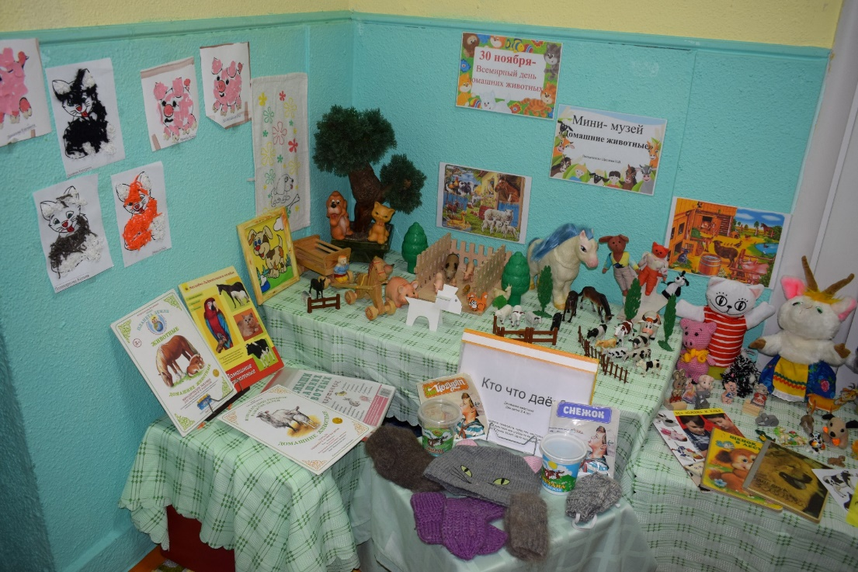
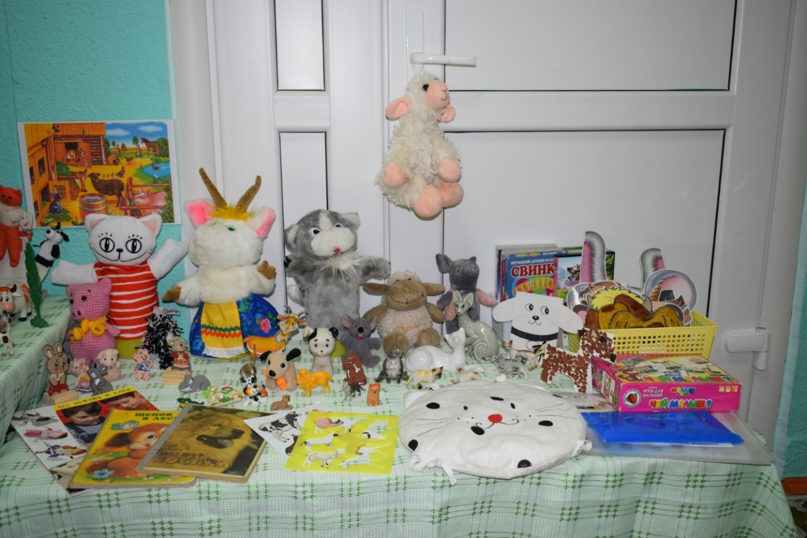
Мини-музей
«Домашний животные»
Задачи: Воспитывать чувство заботы и любви к своему домашнему животному, чувство ответственности за своего питомца; воспитывать внимательное отношение к животным и желание помогать взрослым в уходе за ними

Slide 14
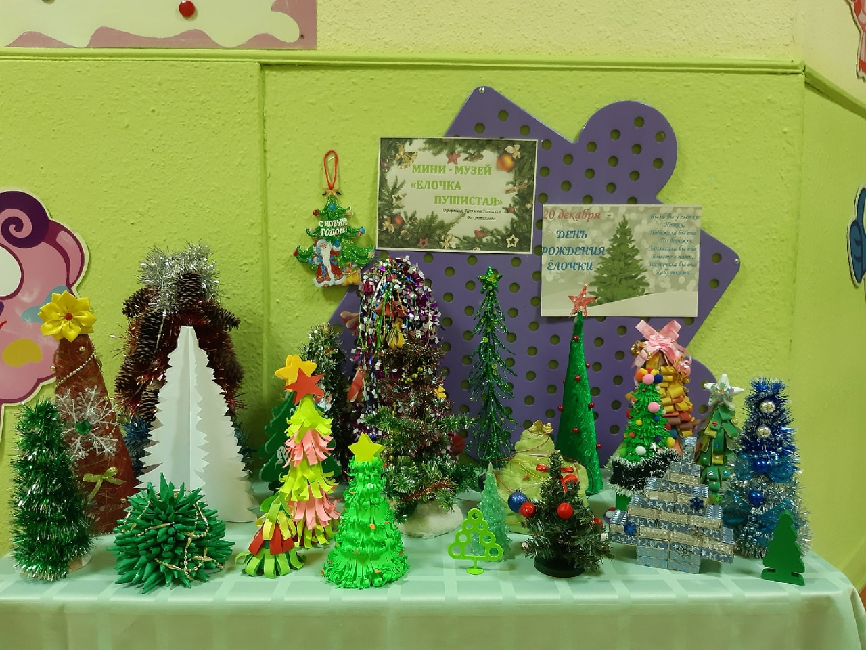
Мини-музей
" Елочка пушистая"
Задачи: Закрепить знания детей о новогодних украшениях; познакомить детей со старинными и современными игрушками; обогащать знания детей о разнообразии материала используемых при изготовлении новогодней игрушки

Slide 15
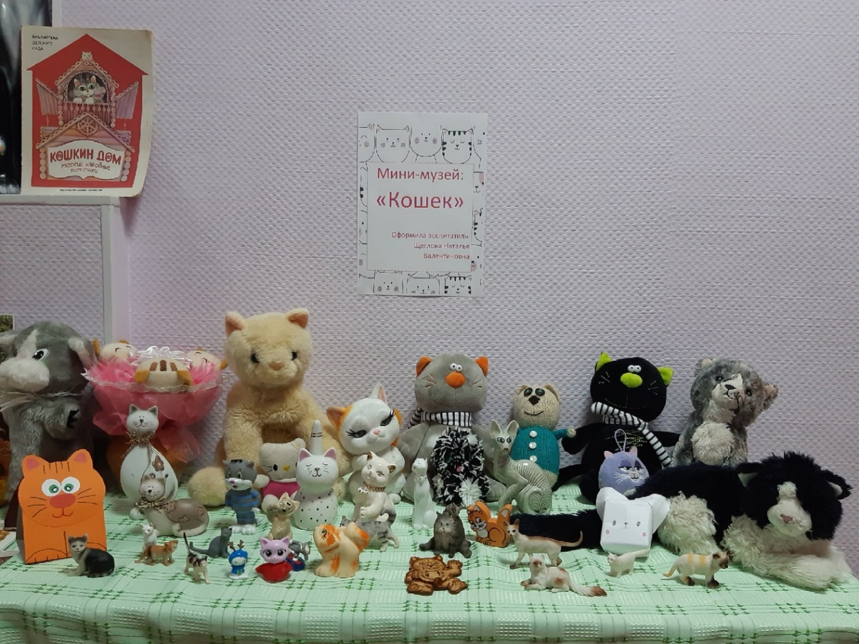
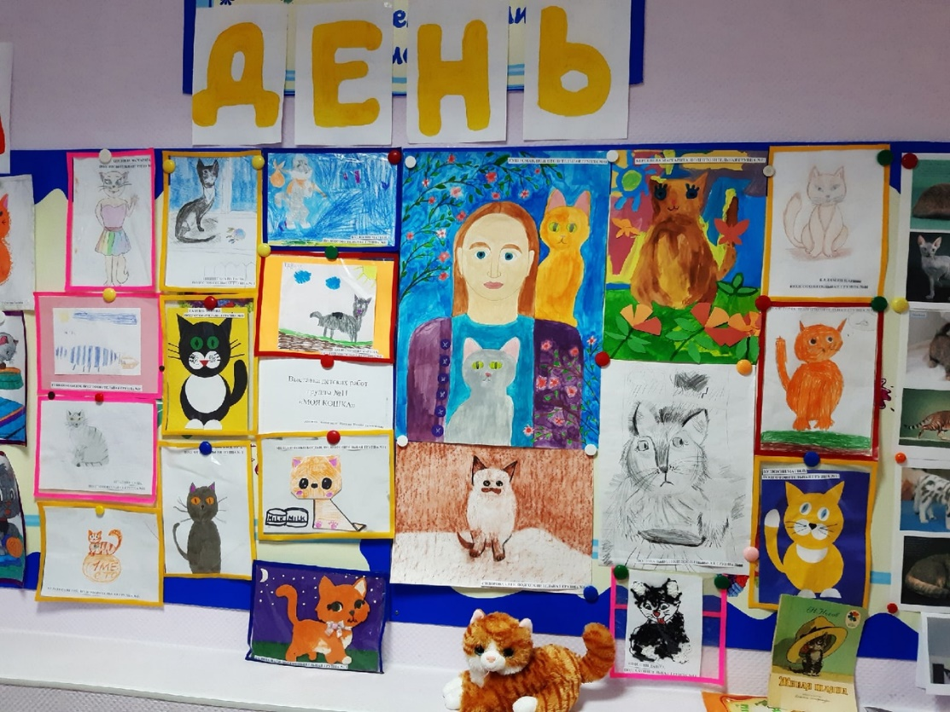
Мини-музей
"Кошек"
Задачи: Расширять знания детей об особенностях внешнего вида, о жизненных проявлениях, повадках и условиях содержания домашних животных; Совершенствовать знания детей о безопасном поведении с животными; Воспитывать заботливое и ответственное отношение к домашним животным

